Slide 1
UD3.3 – Introducción a Android
2º CFGS Desarrollo de Aplicaciones Multiplataforma
2023-24

Slide 2
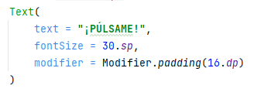
1.- Centralizar valores en el proyecto
En la aplicación se han utilizado literales para los Strings y para los tamaños.
A esta práctica se le denomina como Hardcoded values.
Esto no es una buena práctica:
¿Qué pasa si se decide que todos los botones tengan el mismo tamaño de texto y en un futuro se cambia este tamaño?
¿Qué se debe hacer si se quiere crear una aplicación multi idioma?

Slide 3
1.- Centralizar valores en el proyecto
En Android Studio se pueden centralizar valores (similar a crear variables) para poder utilizar esos valores en cualquier punto del proyecto.
De esta manera los cambios serán más sencillos de realizar.
Como buena práctica se deberán centralizar al menos todas las cadenas de texto.

Slide 4
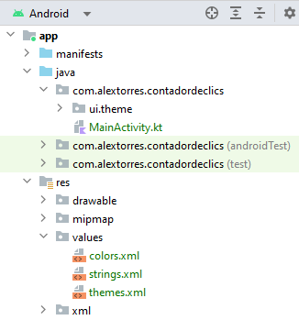
1.- Centralizar valores en el proyecto
Por defecto Android Studio ya crea dos archivos para estas tareas:
colors.xml → centralizar colores
string.xml → centralizar cadenas
A continuación, se verá cómo usarlo y como crear un archivo similar para las medidas y tamaños.

Slide 5
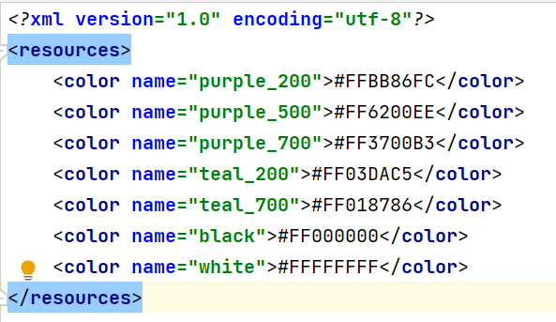
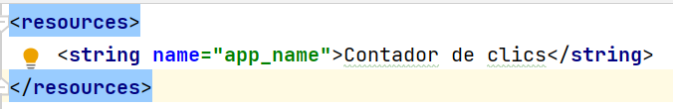
1.- Centralizar valores en el proyecto
Se pueden crear colores y cadenas añadiendo el código directamente a los archivos correspondientes, siguiendo el patrón ya establecido en ellos.
<color name="NOMBRE">#CODIGO_COLOR</color>
El código de color se puede representar mediante dos
Dígitos hexadecimales para cada componente:
Sin transparencia: RedGreenBlue
Con transparencia: AlphaRedGreenBlue
<string name="NOMBRE">CADENA</string>

Slide 6
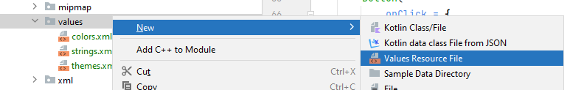
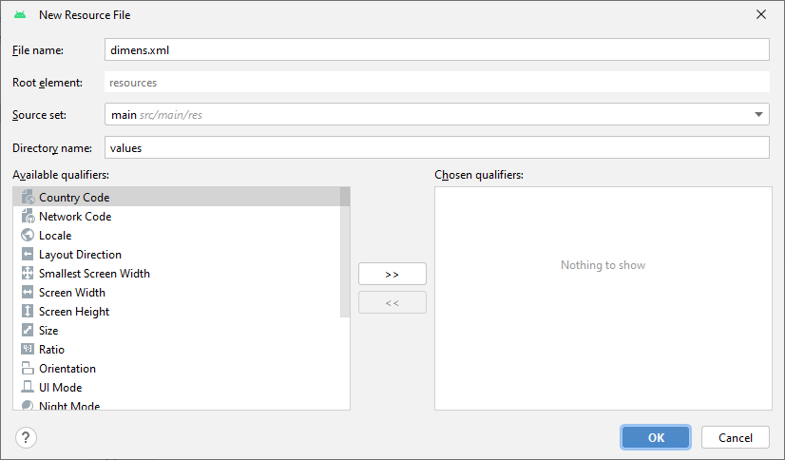
1.- Centralizar valores en el proyecto
Para crear el archivo de dimensiones se deben seguir los siguientes pasos:
Clic derecho sobre values → New → Values Resource File.
En la ventana que se abre se debe indicar el nombre del archivo: dimens.xml y el resto de opciones dejarlas por defecto.

Slide 7
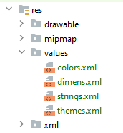

1.- Centralizar valores en el proyecto
De esta manera se tendrá también el archivo dimens.xml disponible.
La estructura del archivo es similar al de los anteriores como se muestra en la siguiente imagen.
Se pueden añadir todas las dimensiones que se necesiten.

Slide 8
2.- Uso de valores centralizados
Kotlin crea por defecto la clase R y la rellena con todos los recursos del proyecto (datos obtenidos de la carpeta res).
Así, una vez centralizados los valores se puede usando la clase R a todo lo que se ha definido en los archivos colors.xml, dimens.xml, strings.xml.
R.string.counter_text
R.color.orange
R.dimen.button_text

Slide 9
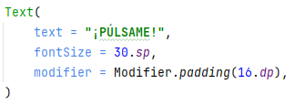
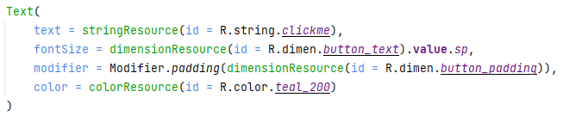
2.- Uso de valores centralizados
Teniendo el acceso a los valores centralizados con la clase R se dispone de tres funciones para acceder a los valores centralizados según el archivo donde se encuentren:
stringResource
dimensionResource (si son sp se debe añadir detrás .value.sp)
colorResource

Slide 10
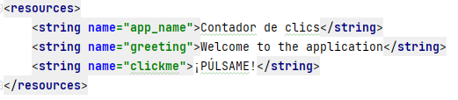
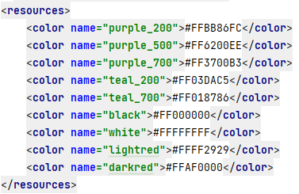

3.- Añadir valores centralizados
Primera manera para añadir valores centralizados:
Añadir directamente el valor al archivo XML correspondiente.

Slide 11

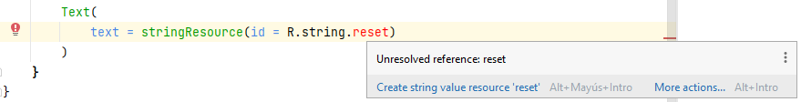
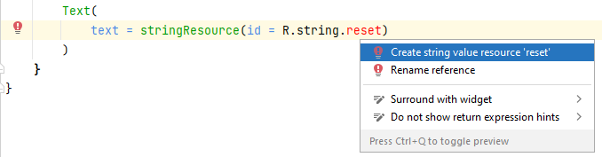
3.- Añadir valores centralizados
Segunda manera para añadir valores centralizados:
En el código en Kotlin se puede indicar con una de las funciones anteriores un nuevo valor centralizado y desde ahí indicarle a Android Studio que añada el valor al XML.
Al añadir el nuevo valor Android Studio lo maraca como error:
Al situar el cursor encima del error aparece la ayuda contextual:
La ayuda contextual también aparece con el cursor encima del error al pulsar ALT+INTRO:

Slide 12
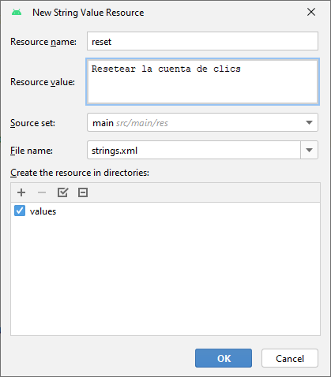
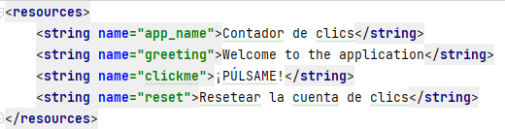
3.- Añadir valores centralizados
Segunda manera para añadir valores centralizados:
En el código en Kotlin se puede indicar con una de las funciones anteriores un nuevo valor centralizado y desde ahí indicarle a Android Studio que añada el valor al XML.
Al pulsar Create string value resource 'reset' aparece la siguiente
ventana en la que se debe rellenar el valor a centralizar.
Una vez añadido el valor y pulsado el botón OK, el valor se abrá
centralizado en su archivo.

Slide 13
4.- Aplicación multi idioma
Crear aplicaciones multiidioma con Android Studio es muy sencillo, simplemente se debe crear un archivo strings.xml para cada idioma soportado.
Si solo se tiene un archivo strings.xml como ocurre nada más crear el proyecto, ese archivo se cargará sea cual sea el idioma configurado en el dispositivo.
Si el dispositivo tiene un idioma configurado y no existe archivo strings.xml para ese idioma se cargará el archivo strings.xml por defecto (el que se crea junto al proyecto).
Si el dispositivo tiene uno o más idiomas configurados y hay archivos strings.xml para esos idiomas, se cargará el primero de la lista de la configuración del móvil.
Si se tienen varios archivos strings.xml y en uno no aparece una de las cadenas traducidas, se cargará la cadena en el idioma por defecto
Lo más habitual es que el archivo strings.xml creado con el proyecto sea para el idioma inglés.

Slide 14
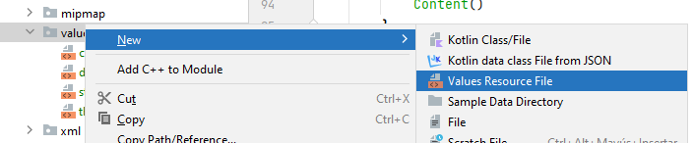
4.- Aplicación multi idioma
Para crear un archivo strings.xml para un idioma se deben seguir los siguientes pasos:
Clic derecho sobre la carpeta values → New → Values Resource File

Slide 15
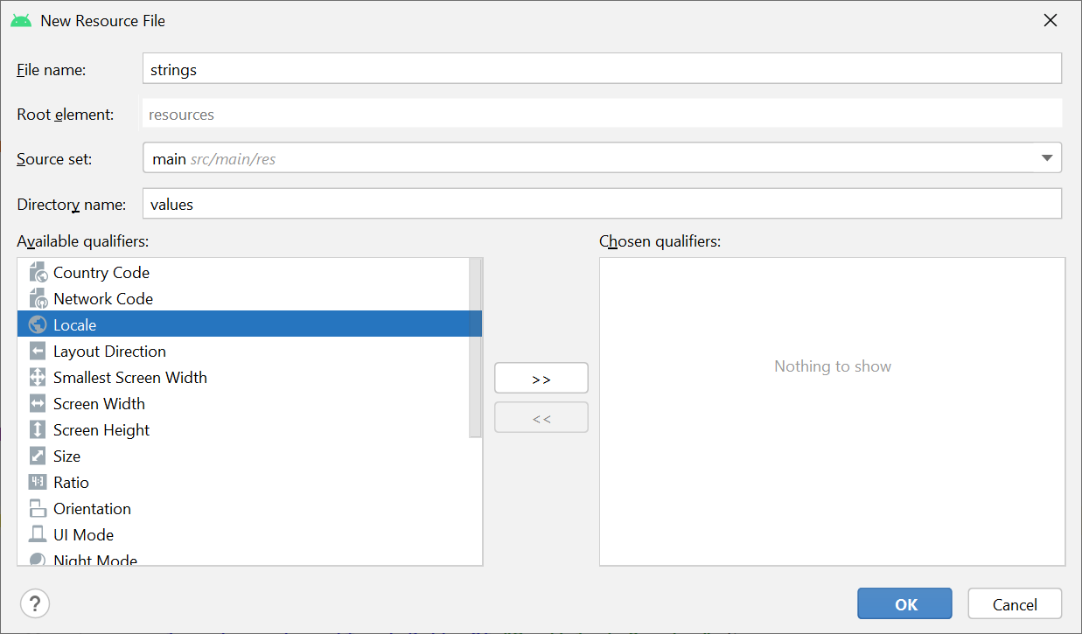
4.- Aplicación multi idioma
Nombre de archivo: strings
Seleccionar Locale y pulsar el botón >>

Slide 16
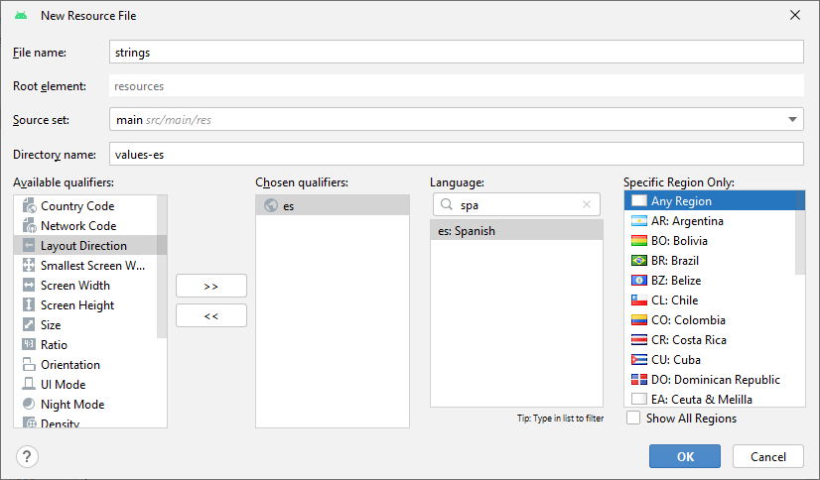
4.- Aplicación multi idioma
Seleccionar el idioma y región deseada.
Pulsar el botón OK

Slide 17
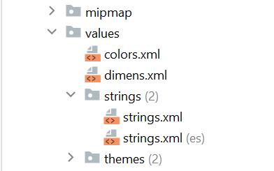
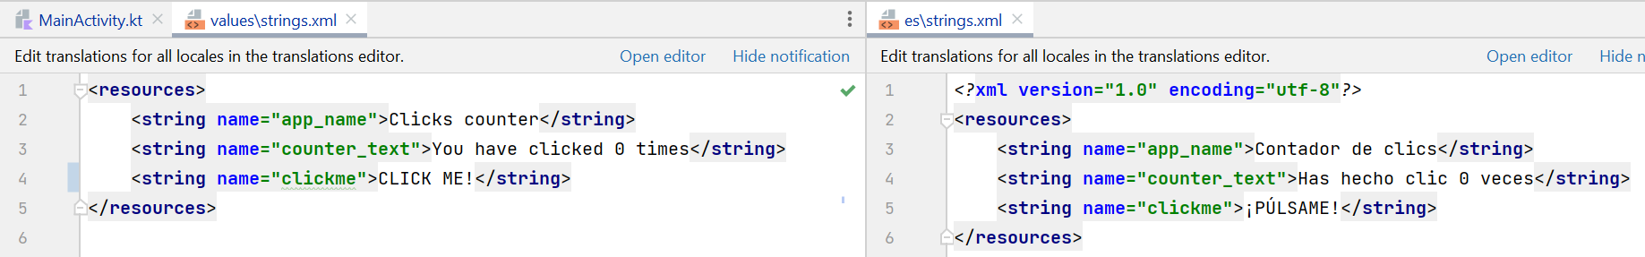
4.- Aplicación multi idioma
En el inspector del proyecto se puede ver cómo se ha creado un segundo archivo para centralizar cadenas:
El siguiente paso es replicar el contenido del primer archivo strings.xml al segundo y traducir el valor de las cadenas:

Slide 18
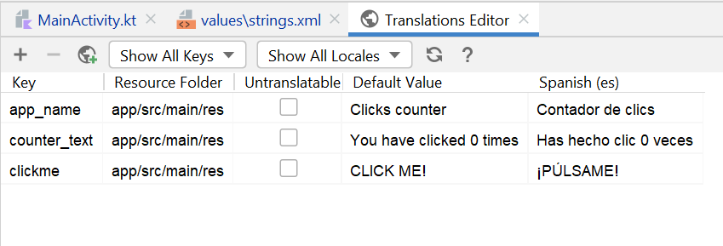
4.- Aplicación multi idioma
Mediante el editor de idiomas también se pueden añadir cadenas para los diferentes idiomas e incluso añadir nuevos archivos strings.xml:
En el editor aparecen tantas columnas como archivos strings.xml haya:

Slide 19
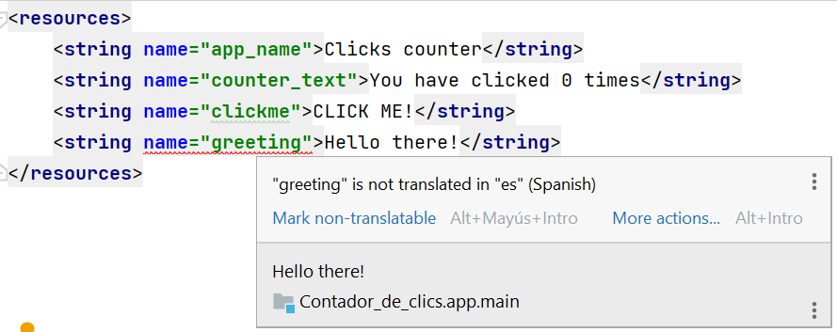
4.- Aplicación multi idioma
En el momento en el que se tienen diferentes archivos strings.xml para diferentes idiomas, al añadir una cadena a uno de los archivos Android Studio avisará que se debe traducir a los otros idiomas.
Si una cadena no se traduce a algún idioma Android Studio mostrará la cadena definida en el archivo strings.xml por defecto.

Slide 20
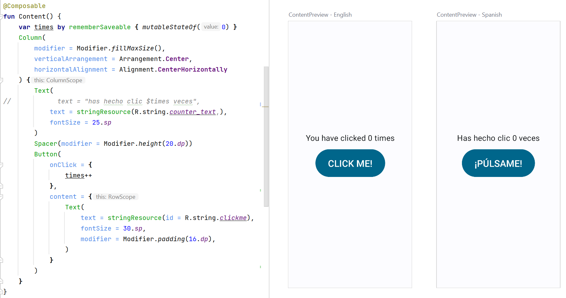
4.- Aplicación multi idioma
El resultado se puede ver con las previsualizaciones @Preview:

Slide 21
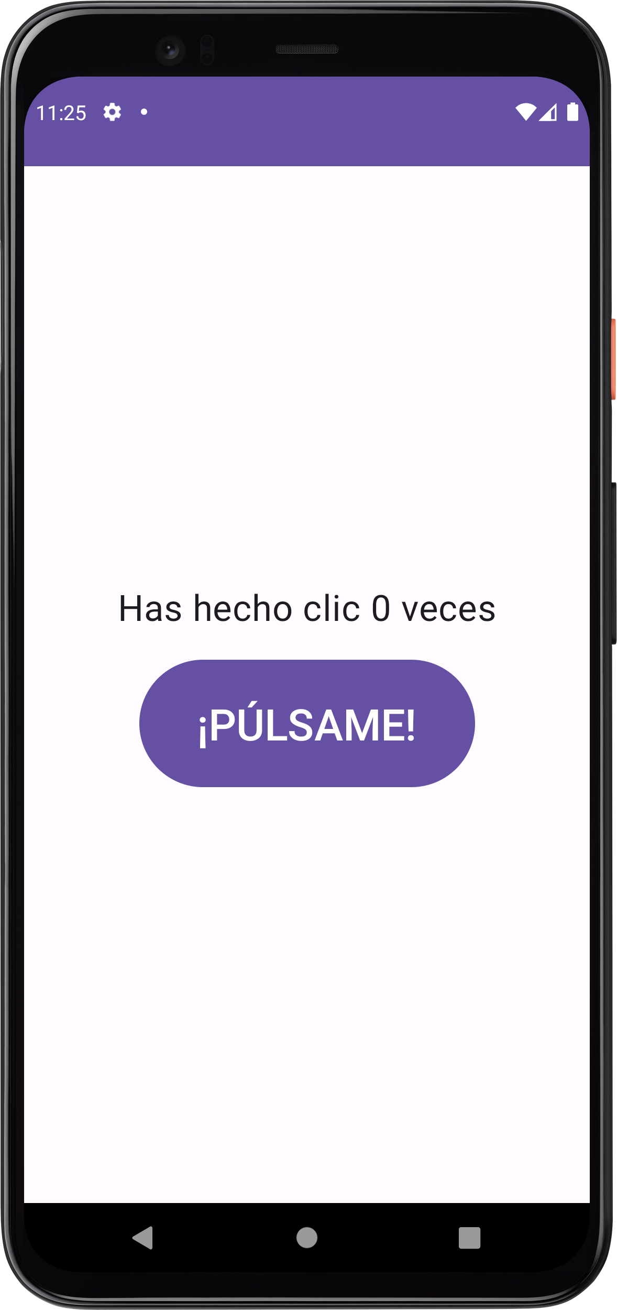
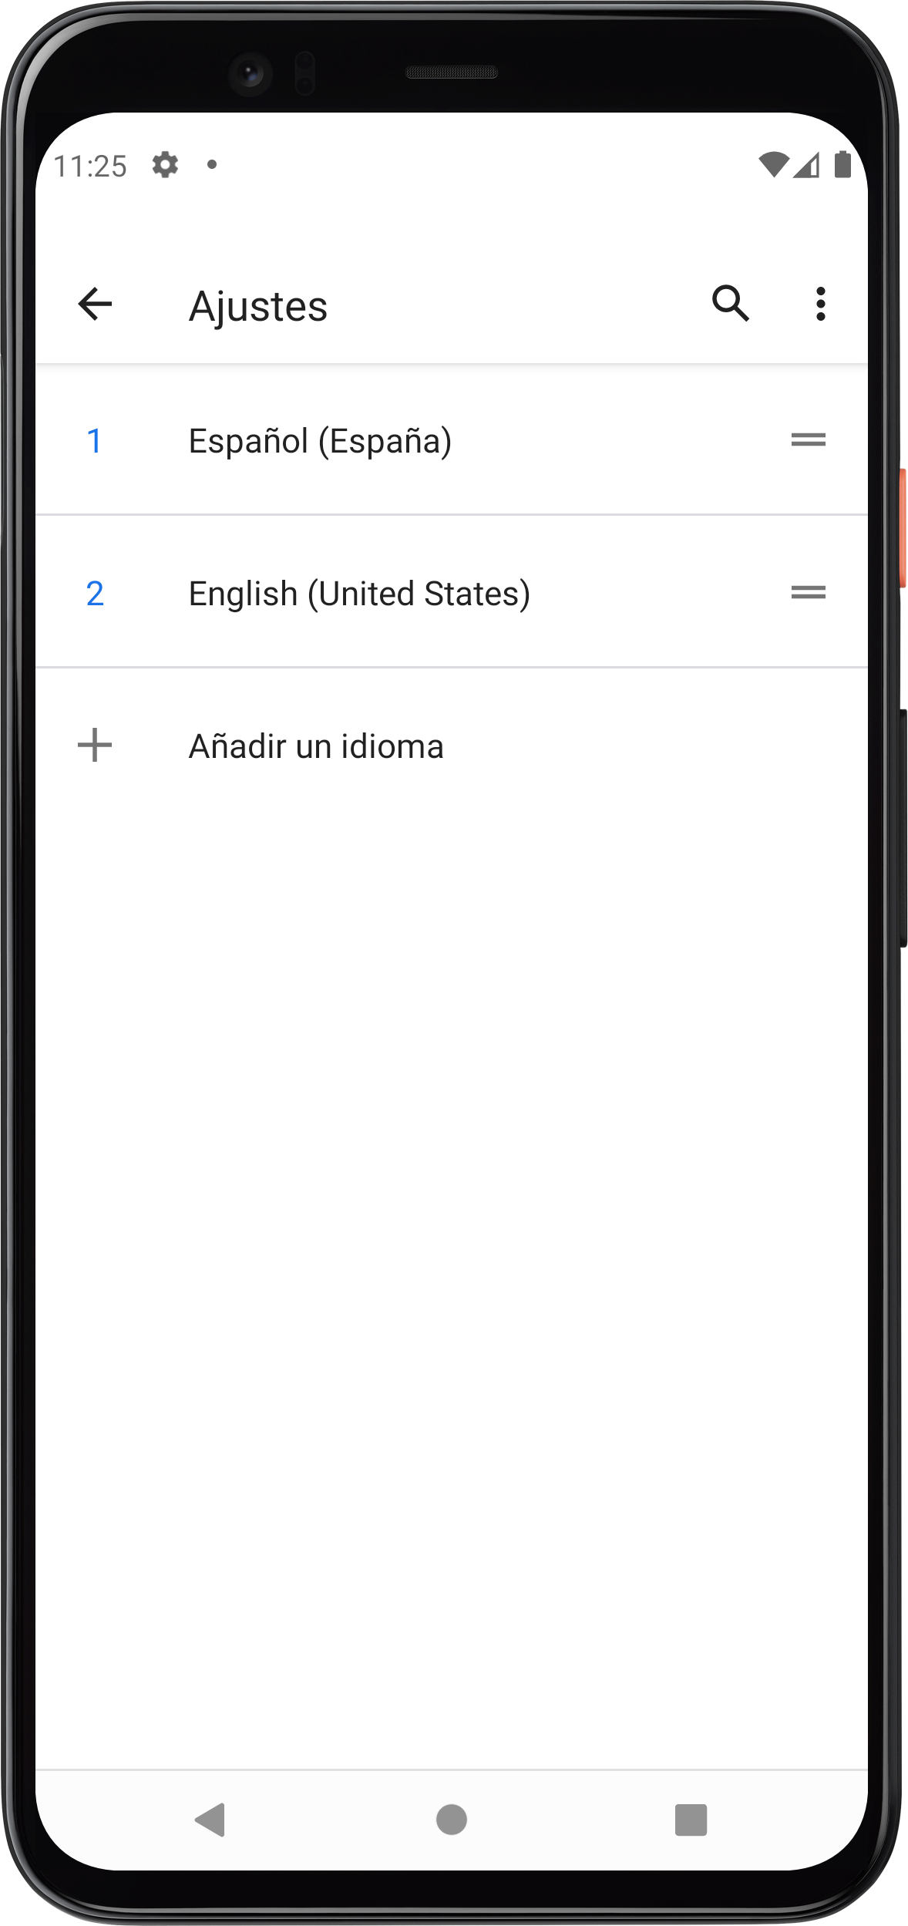
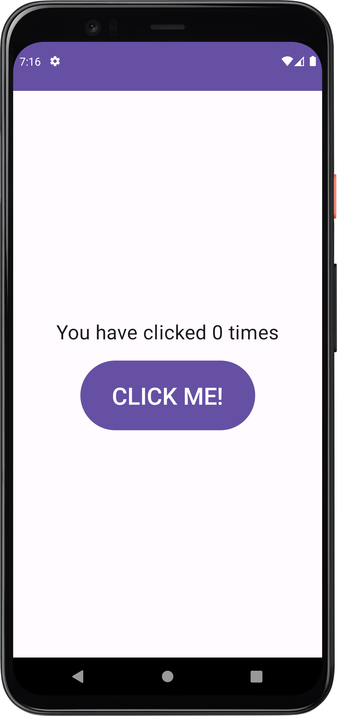
4.- Aplicación multi idioma
Y también se puede comprobar con el emulador:

Slide 22
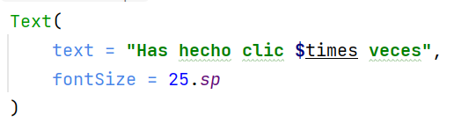
5.- Valores centralizados que aceptan parámetros
En la aplicación Contador de clics se tiene la necesidad de centralizar la siguiente cadena:
Esta cadena utiliza una variable por lo que a la hora de centralizar dicha cadena se debe pasar ese valor como parámetro.

Slide 23
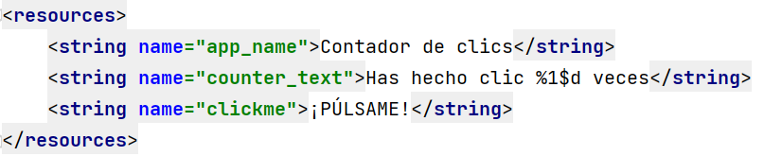
5.- Valores centralizados que aceptan parámetros
El formato para declarar parámetros es %NºParámetro$Tipo, siendo los tipos de parámetros: s (cadenas), d (números).
Por ejemplo, si se quieren recibir varios parámetros:
En las últimas versiones de Android Studio se puede indicar siembre que el tipo de dato es s (cadena) ya que Android Studio se encarga de convertir automáticamente el dato a String.

Slide 24
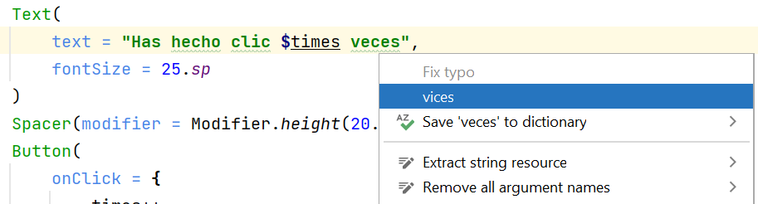
5.- Valores centralizados que aceptan parámetros
Android Studio ayuda a crear estos valores centralizados.
Con el cursor encima de la string hardcoded se muestra la ayuda contextual con clic derecho o con ALT+INTRO y se selecciona la opción Extract string resource:

Slide 25
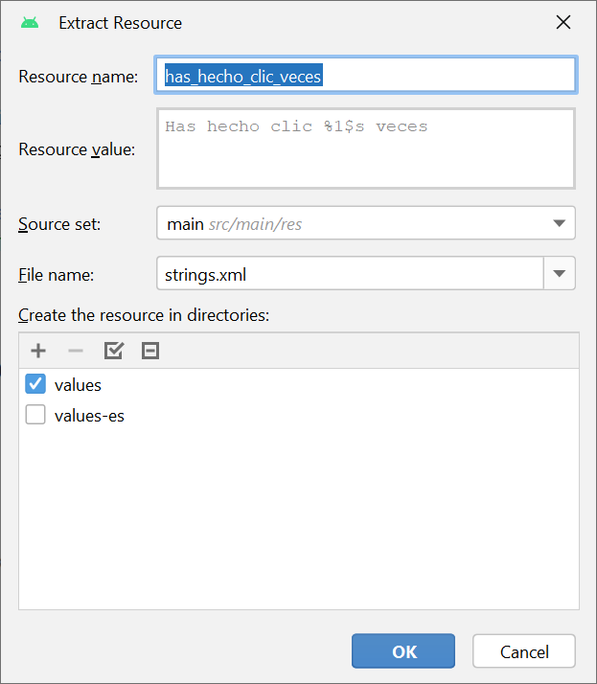
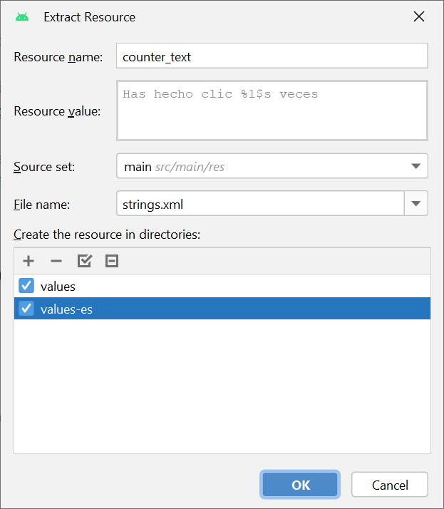
5.- Valores centralizados que aceptan parámetros
Android Studio ayuda a crear estos valores centralizados.
Con el cursor encima de la cadena hardcodeada se muestra la ayuda contextual con clic derecho o con ALT+INTRO y se selecciona la opción Extract string resource.
Si se tienen varios archivos strings.xml se puede marcar que se añada el valor a todos los archivos y una vez se añada solo habrá que traducir el valor en cada archivo.

Slide 26
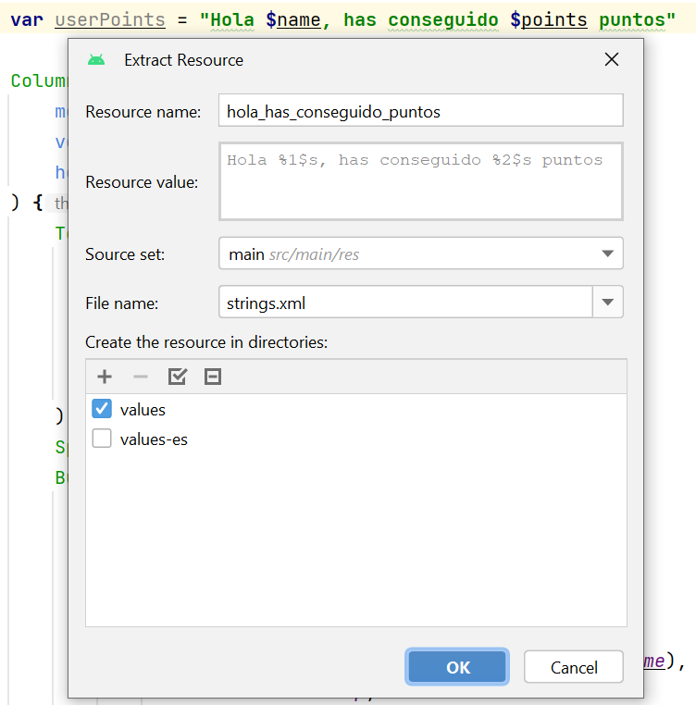
5.- Valores centralizados que aceptan parámetros
Android Studio ayuda a crear estos valores centralizados.
Si la cadena tiene varios parámetros Android Studio los reconocerá:

Slide 27
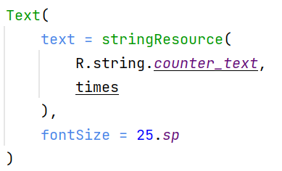
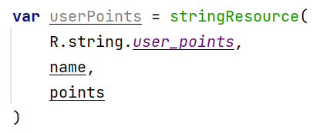
5.- Valores centralizados que aceptan parámetros
Ahora desde Kotlin en la función stringResources se podrán pasar esos parámetros:

Slide 28
IMPORTANTE
La traducción de aplicaciones tiene un gran inconveniente ya que la misma frase no tiene la misma longitud en todos los idiomas.
Se debe realizar un buen estudio de la aplicación y de los diferentes idiomas para que la aplicación se muestre de manera similar en todos los idiomas en los que se distribuya.

Slide 29
6.- Orientaciones vertical y horizontal
En los dispositivos fijos como televisiones o automóviles no tiene sentido cambiar la orientación, de hecho directamente no disponen del acelerómetro para detectarla.
La mayoría de dispositivos móviles Android (móviles y táblets) permiten cambiar la orientación de la pantalla entre vertical y horizontal.
Existen excepciones como los smartWatch que siendo móviles generalmente solo tienen una orientación.

Slide 30
6.- Orientaciones vertical y horizontal
Si se desarrolla una aplicación para móvil o táblet es importante tener en cuenta el diseño en las dos orientaciones.
Gracias al uso de Jetpack Compose los componentes se van a situar ocupando la pantalla tal y como se definan.
Por esta razón, en principio todas las aplicaciones se visualizarán correctamente indistintamente del tamaño y la orientación de la pantalla.
Más adelante se verá cómo mostrar diferentes componentes o los mismos componentes con diferente estilo según el tamaño de pantalla para crear una mejor experiencia de usuario.

Slide 31
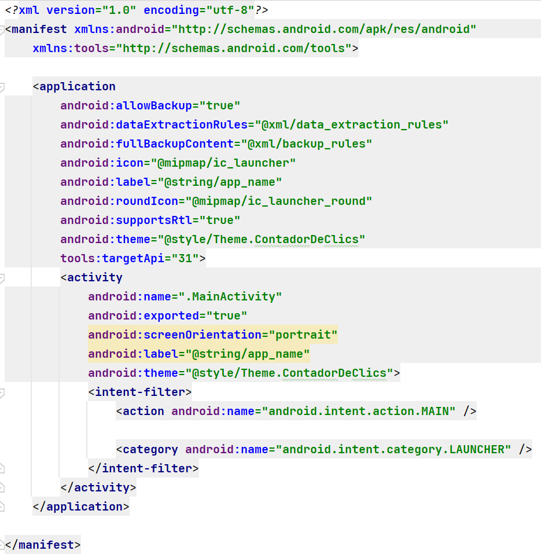
6.- Orientaciones vertical y horizontal
Es posible que se quiera diseñar una aplicación que no permita cambiar la orientación.
Para ello en el archivo AndroidManifest.xml se debe añadir la siguiente propiedad a la Activity:
android:screenOrientation="ORIENTACIÓN"
Esta configuración se debe hacer para todas las Activities de la aplicación en las que se quiera bloquear la orientación.

Slide 32
7.- Values Resource Files
Hasta este punto se han utilizado los archivos de recursos con valores para centralizar valores (strings.xml, colors.xml y dimens.xml).
Estos archivos también se pueden utilizar para que se carguen dependiendo de la configuración del dispositivo.
Por ejemplo, se puede cargar un archivo colors.xml cuando la orientación es vertical (portrait) y otro diferente cuando la orientación es horizontal (landscape). Igual que ocurre con los archivos strings.xml dependiendo del idioma.
Con la manera antigua de implementar las interfaces de usuario mediante archivos XML esta configuración tenía mucho más sentido.
A continuación, se va a estudiar cómo crear estor archivos.

Slide 33
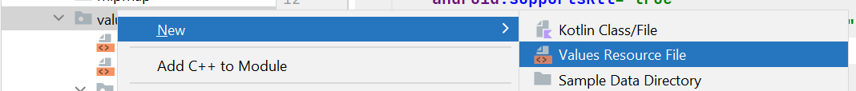
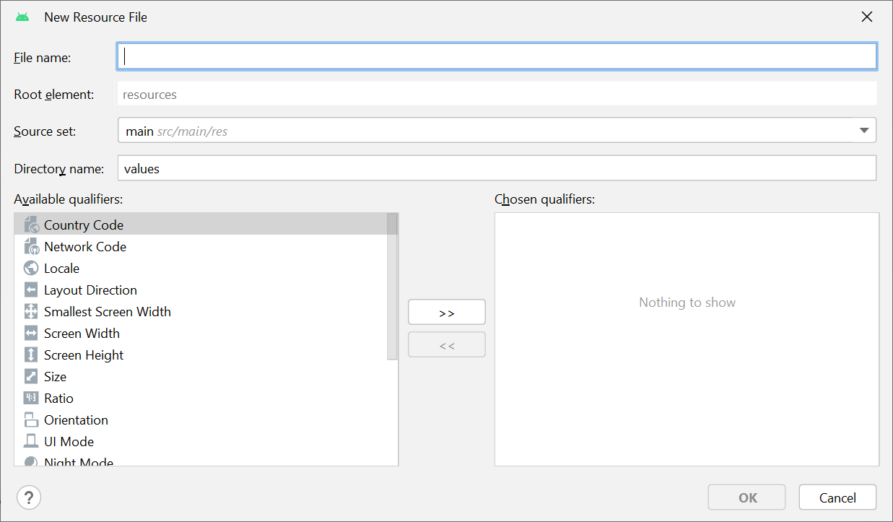
7.- Values Resource Files
Sobre la carpeta values se hace clic con el botón derecho y se selecciona la opción Values Resource File.

Slide 34
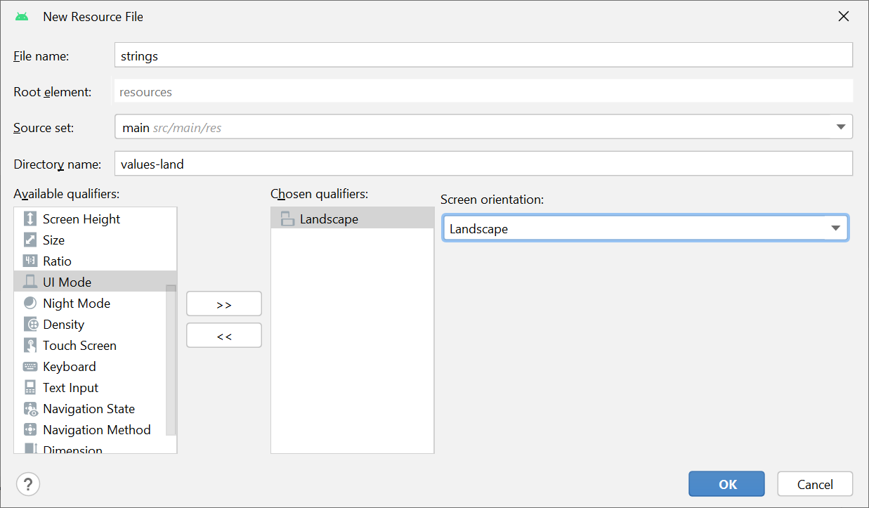
7.- Values Resource Files
El funcionamiento de estos archivos es el mismo que el comportamiento de los archivos strings.xml.
Se creará el archivo en una carpeta que Android cargará según la configuración del dispositivo.

Slide 35
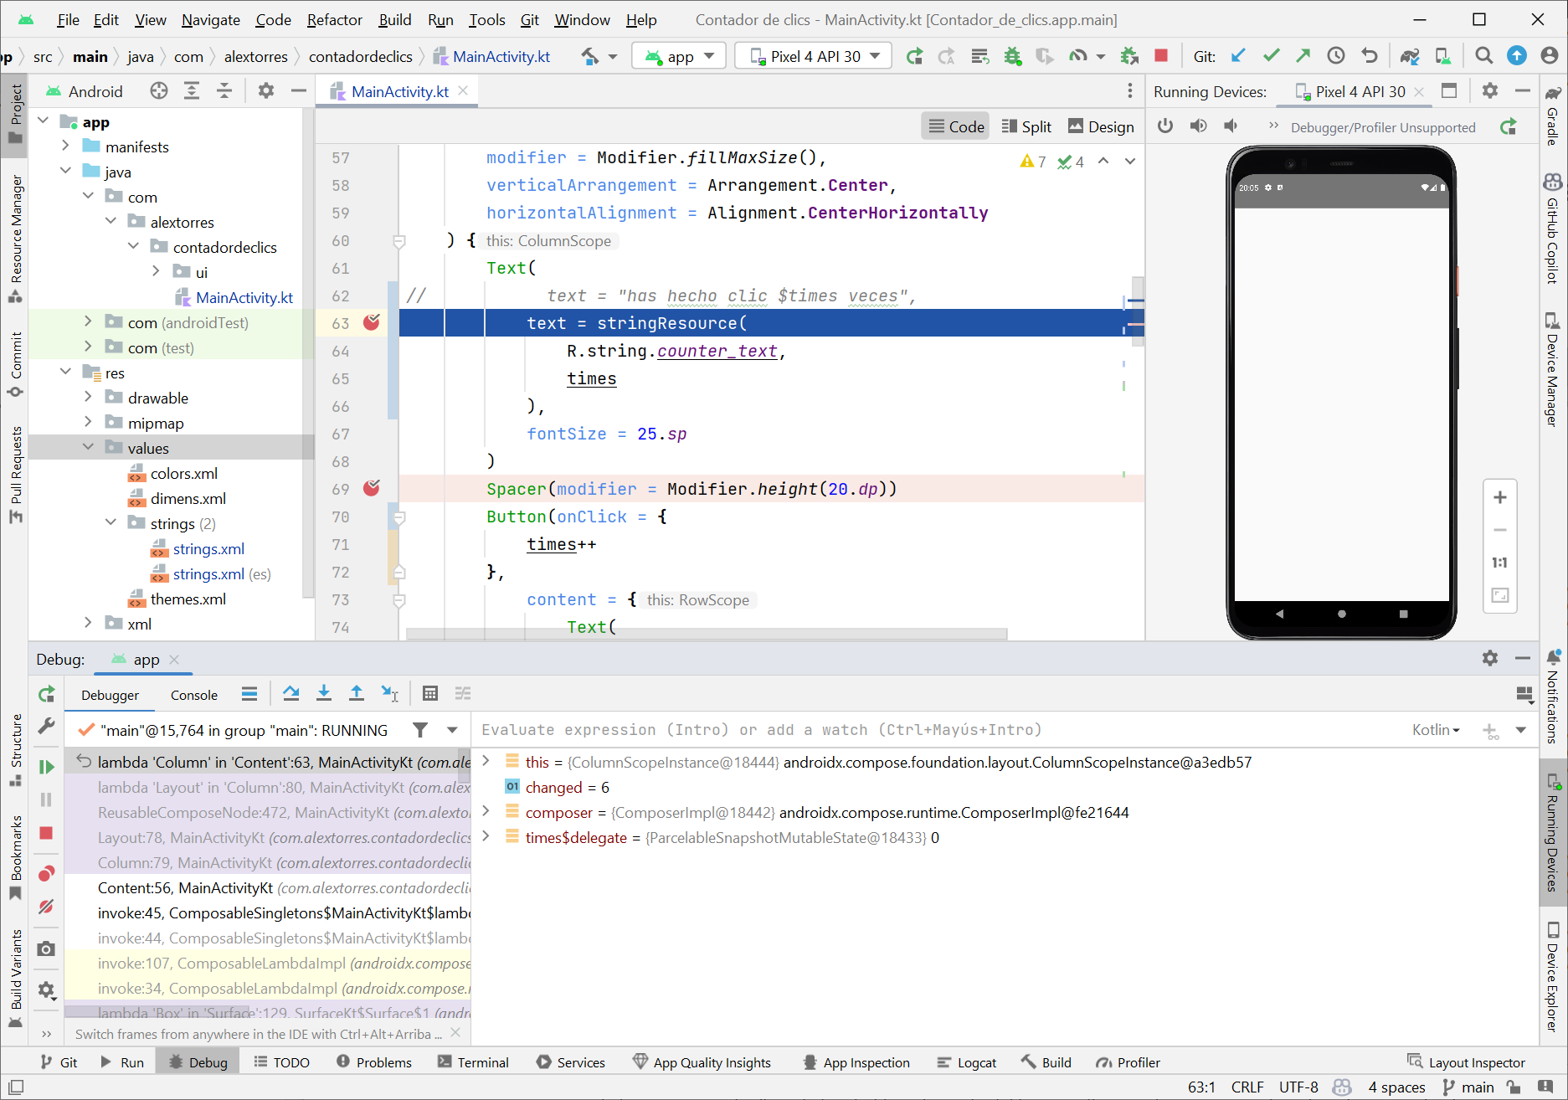
8.- Debug
Android Studio dispone de un modo depuración que funciona como en el resto de IDE's.
Se pueden configurar puntos de ruptura, ejecutar en modo depuración, avanzar paso a paso…

Slide 36
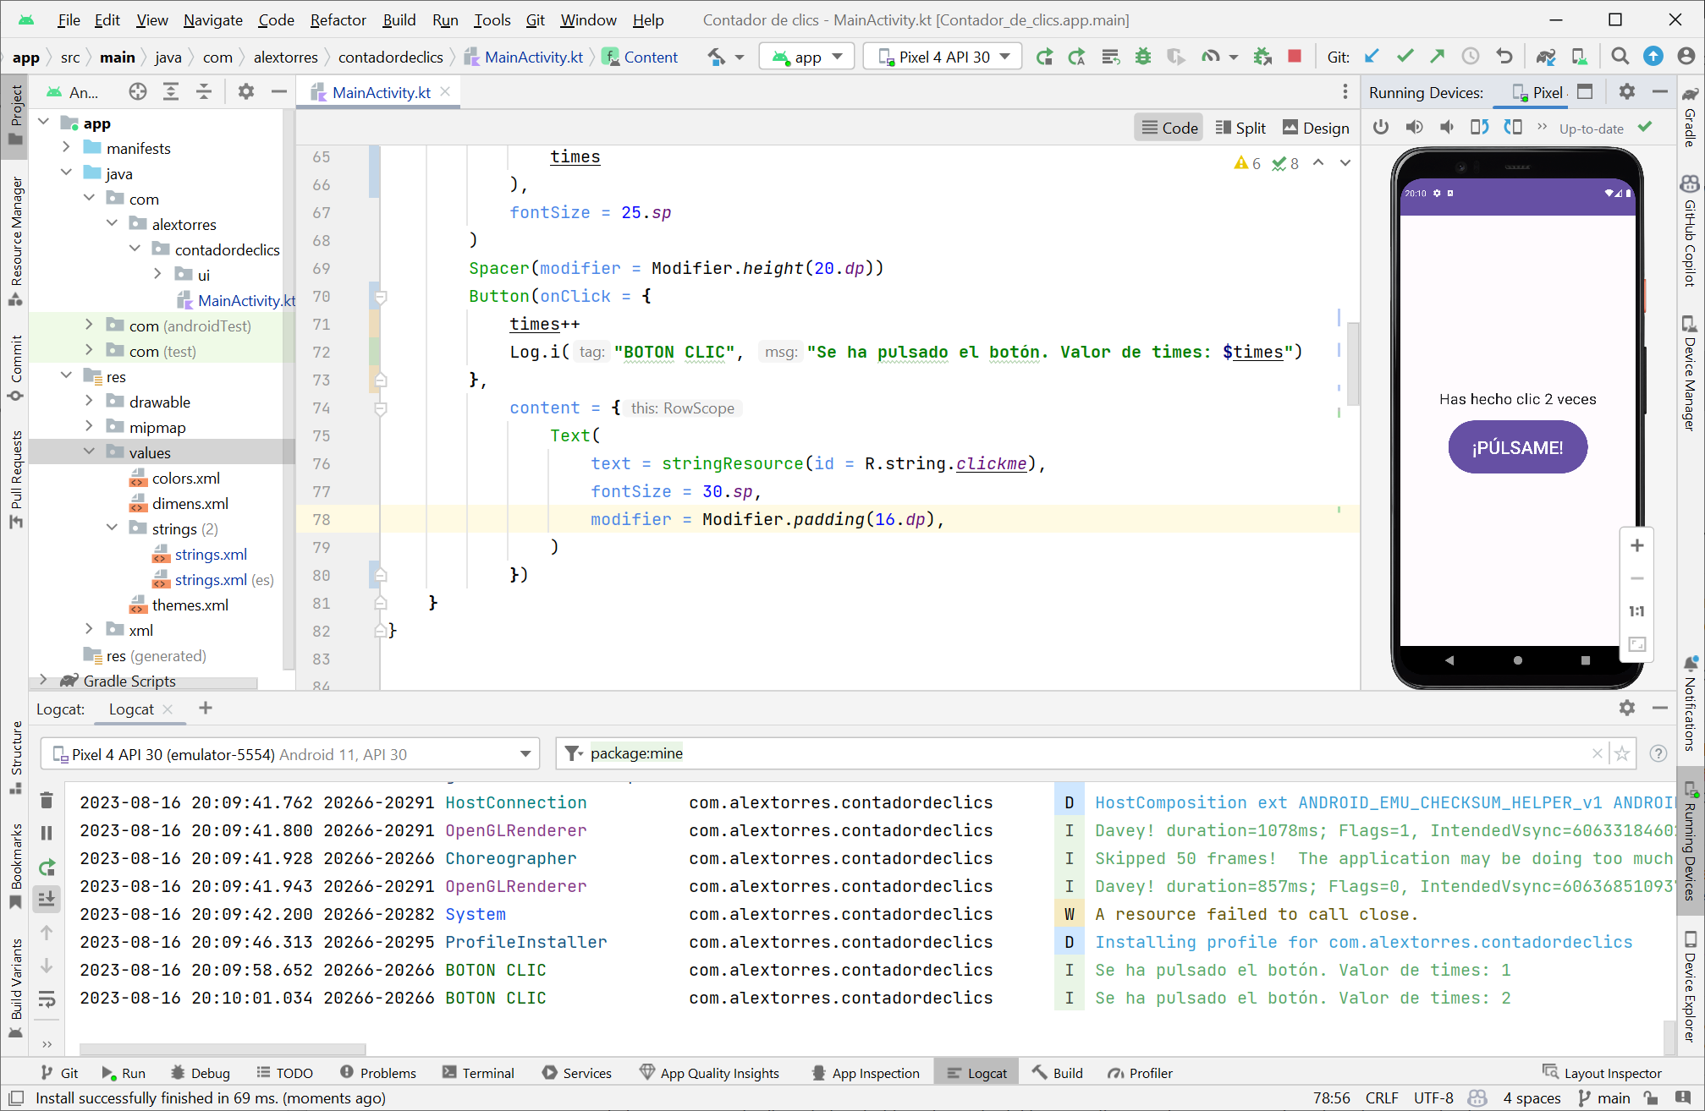
8.- Debug
Para comprobaciones más básicas se puede utilizar la clase Log de la siguiente manera:
Log.i("ETIQUETA", "MENSAJE")
De esta manera, el mensaje aparecerá en la sección Logcat de Android Studio.

Slide 37
9.- Actualizaciones de Android Studio
Software Android Studio recibe actualizaciones que pueden ser de diferentes componentes:
Android Studio.
SDK de Android.
JDK.
Plugins.
Gradle.
Dependencias.
En ocasiones cuando se actualizan componentes hay proyectos que dejan de funcionar hasta que no se configure correctamente.
La manera de mostrar los error dependerá del tipo de actualización que lo ha provocado.
Según el tipo de error la solución se realizará de una manera u otra.

Slide 38
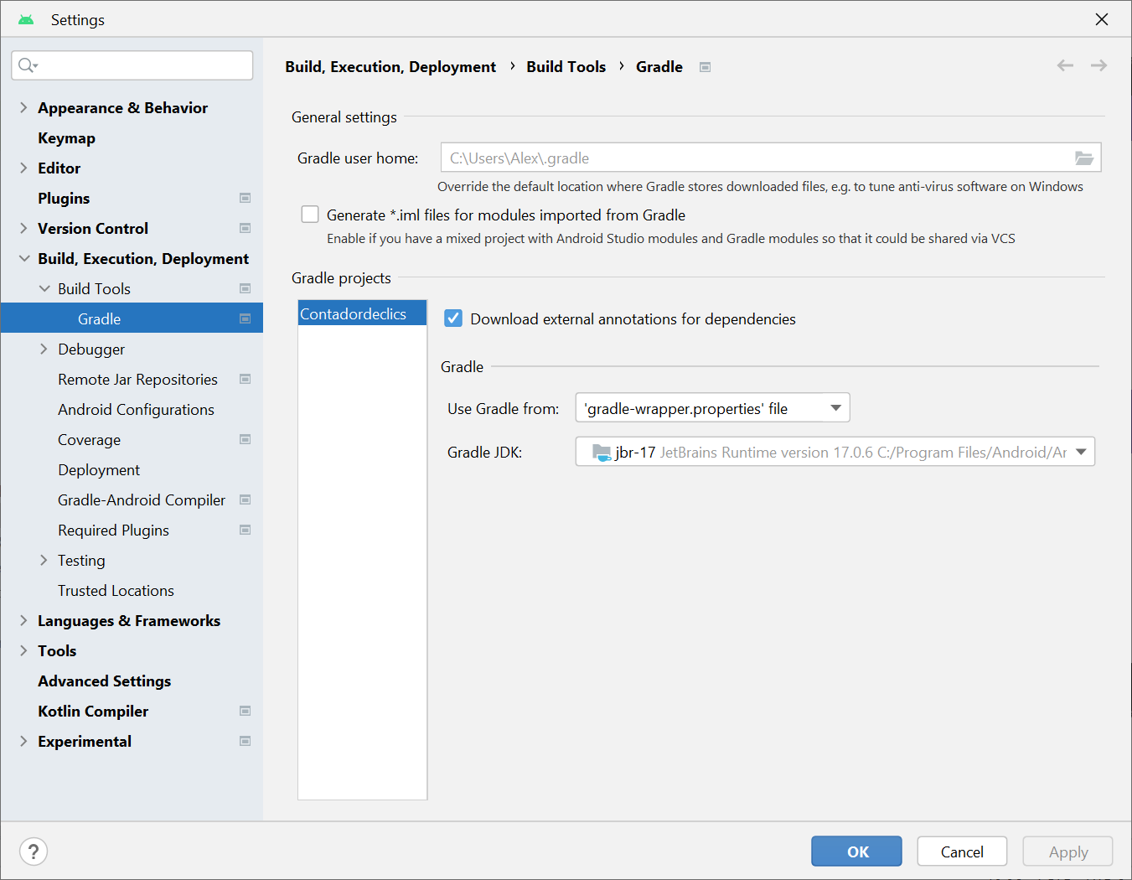
9.- Actualizaciones de Android Studio
Error versión de Java:
Para solucionar el error de versión de Java se debe ir a la configuración:
File → Settings (CTRL+ALT+S)
Y seleccionar el JDK correcto.

Slide 39
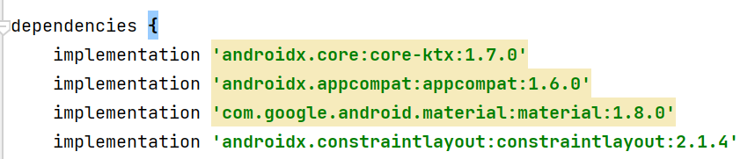
9.- Actualizaciones de Android Studio
Error appcompat:
En las aplicaciones diseñadas XML se utiliza la librería appcompat.
Si se está desarrollando una aplicación que mezcla XML y Jetpack Compose, por ejemplo si se están migrando de XML a Jetpack Compose también se utiliza esa librería.
En ocasiones al actualizar componentes se debe cambiar la versión de la dependencia, esto se configura en el archivo build.gradle (Module: app):

Slide 40
Práctica
Actividad 2
Conversor binario.

